Slide 1

Ассоциативные правила

Slide 2

.
Ассоциативные правила
Ассоциативные правила - метод поиска взаимосвязей или ассоциаций в датасетах (точнее в itemsests).
Идея: «Кто купил x, также купил y».
В основе – анализ транзакций.
Ищем правила совместных покупок и оцениваем силу правил.
Хороший пост на Хабр: https://habr.com/ru/company/ods/blog/353502/

Slide 3
.
Описание Association rule
D – датасет или коллекция транзакций
d — уникальная транзакция-itemset (например, кассовый чек)
d1 = [{Пиво: 1}, {Вода: 0}, {Кола: 1}, {...}], d2 = [{Пиво: 0}, {Вода: 1}, {Кола: 1}, {...}]
Таким образом, датасет представляет собой разреженную матрицу со значениями {1,0} – бинарный датасет.

Slide 4
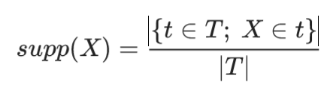
.
Support (поддержка)
Support - это показатель «частотности» данного itemset в транзакциях.
X — itemset
|T | — количество транзакций

Slide 5
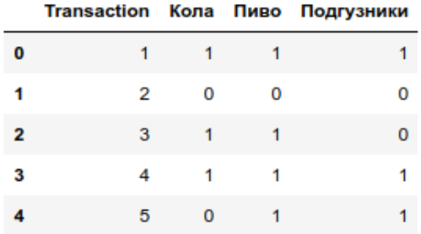
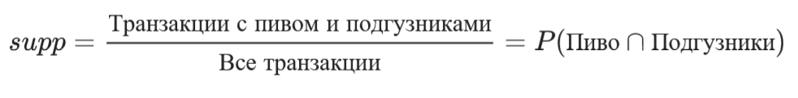
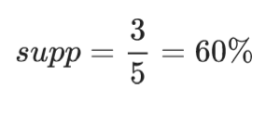
.
Пример: пиво с подгузниками

Slide 6
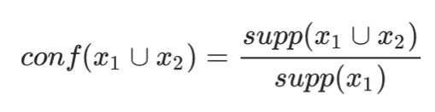
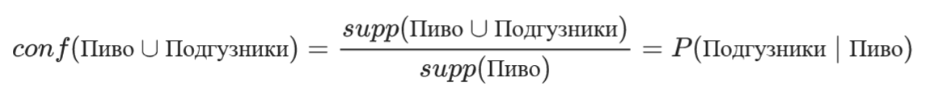
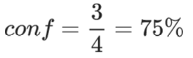
.
Confidence (достоверность)
Confidence - это показатель того, как часто наше правило («кто покупает x, тот покупает и y») срабатывает для датасета.

Slide 7
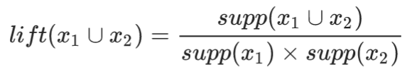
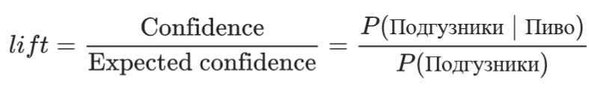
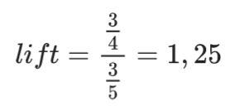
.
Lift (поддержка)
Lift показывает насколько items зависят друг от друга.
lift = 1 – items независимы
lift > 1 – items покупают вместе
lift < 1 – с одним другое обычно не покупают

Slide 8
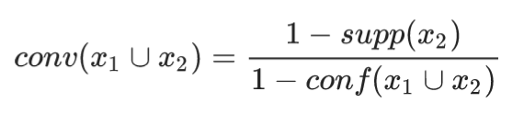
.
Conviction (убедительность)
Conviction — это «частотность ошибок» нашего правила.

Slide 9
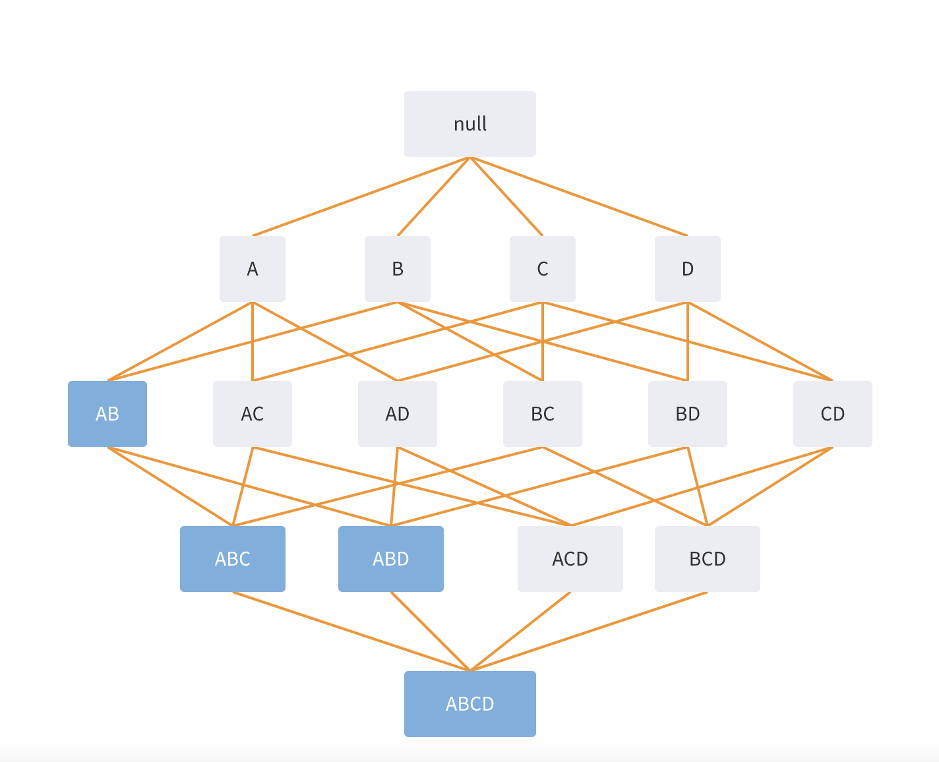
.
Apriori algorithm
Свойство анти-монотонности:
Формулировка 1: поддержка любого набора элементов не может превышать минимальной поддержки любого из его подмножеств.
Формулировка 2: с ростом размера набора элементов поддержка уменьшается, либо остается такой же.
https://loginom.ru/blog/apriori

Slide 10
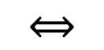
.
Apriori algorithm
Свойство анти-монотонности:
Формулировка 1: поддержка любого набора элементов не может превышать минимальной поддержки любого из его подмножеств.
Формулировка 2: с ростом размера набора элементов поддержка уменьшается, либо остается такой же.
k-элементный набор будет часто встречающимся
все его (k−1)-элементные подмножества будут часто встречающимися
$$⟺$$

Slide 11
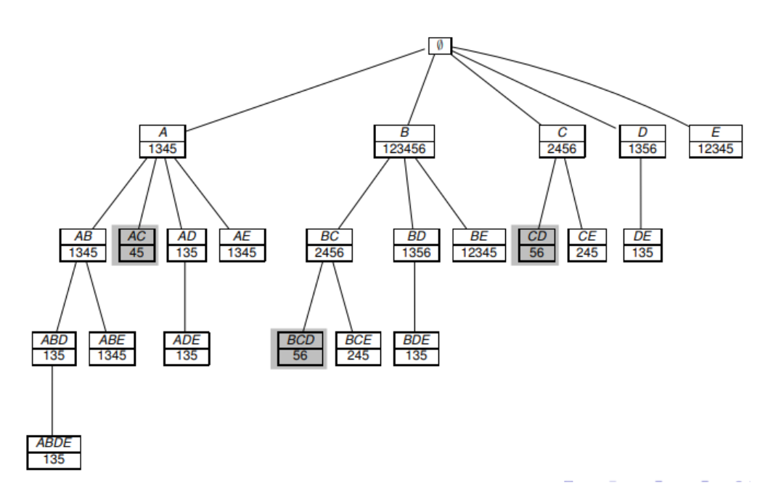
.
Apriori algorithm
Apriori
Apriori алгоритм по уровням проходит по префиксному дереву и рассчитывает частоту встречаемости подмножеств X в D.
исключаются редкие подмножества и все их супермножества
рассчитывается supp(X) для каждого подходящего кандидата X размера k на уровне k

Slide 12
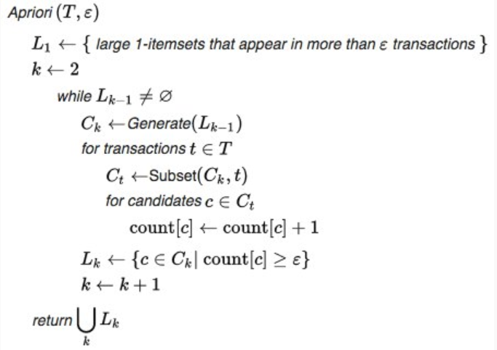
.
Apriori algorithm
Объединение. Просмотр базы данных и определение частоты вхождения отдельных товаров.
Отсечение. Те наборы, которые удовлетворяют поддержке и достоверности, переходят на следующую итерацию.
Повторение. Предыдущие два шага повторяются для каждой величины набора, пока не будет повторно получен ранее определенный размер.
https://loginom.ru/blog/apriori

Slide 13
Практика Python

Slide 14
Гибридные рекомендательные системы

Slide 15
.
Гибридные системы
Разные подходы имеют свои преимущества и недостатки, т. е. свою область применения
Гибридные системы позволяют одновременно использовать преимущества разных подходов

Slide 16
.
Виды гибридных систем
Weighted
Switching
Mixed
Feature combination
Cascade
Feature augmentation

Slide 17
.
Weighted
Разные рекомендательные системы независимо генерируют оценки для каждого объекта.
Финальная оценка строится на основе комбинирования доступных оценок с некоторыми весами.
Пример:
Линейная комбинация коллаборативной фильтрации и content-based
Голосование для бинарных оценок

Slide 18
.
Switching
Разные рекомендательные системы независимо генерируют оценки для каждого объекта.
Для финальной оценки выбираем ответ одной из рекомендательных систем по некоторому критерию.
Пример:
Коллаборативная фильтрация с content-based подходом для новых пользователей (решаем проблему холодного старта)

Slide 19
.
Mixed
Каждая система строит свой список рекомендаций.
Итоговый список рекомендаций строится на основе смеси рекомендаций от разных систем.
Позволяет получить длинный, разнообразный список рекомендаций (feed новостей, рекомендации медиаконтента).

Slide 20
.
Feature combination
В некоторой степени content-based подход.
Идея: объединить в одной обучающей выборке признаки от разных подходов.
Используем информацию о предпочтениях похожих пользователей, полученную в рамках коллаборативного подхода, в качестве признаков для content-based подхода.

Slide 21
.
Cascade
Последовательно применяем несколько рекомендательных систем для уточнения рекомендаций
Пример:
сначала грубо отсекаем точно нерелевантные объекты
затем уточняем рекомендации

Slide 22
.
Feature augmentation
Применяем к объектам и пользователям несколько рекомендательных систем, затем их выход используем как входные признаки для системы на следующем уровне
Пример:
Можем оценить объекты с помощью рекомендательной системы на основе коллаборативной фильтрации, а дальше использовать эти оценки для системы на основе content-based.

Slide 23
.
Гибридизация
Часто улучшает качество
Иногда положительно сказывается на разнообразии
Не гарантирует решения всех проблем, связанных с тем или иным подходом

